Slide 1

KYAS
(Keeping Your Alchol Service)
팀명: 키주알
비트캠프 2조
장형욱 이동한 장성호

Slide 2
CONTENTS
CONTENTS 1. 프로젝트 개요
1. 팀원 소개 3. 현황 및 개선효과 5. Workflow
2. 개발 일정 4. 프로젝트 소개 6. 개발 환경
CONTENTS 2. Modeling
CONTENTS 3. 기능 설명
CONTENTS 4. 데모 시연
CONTENTS 5. 아쉬운 점

Slide 3

C
ONTENTS 01
프로젝트 개요

Slide 4


CONTENT
프로젝트 개요
1. 팀원 소개
01
장형욱
이동한
장성호
장형욱
팀장
백엔드
장성호
프론트엔드
이동한
백엔드

Slide 5
PROCESS
프로젝트 개요
2. 개발 일정
01
12/28
최종 발표
12/6 ~ 12/9
홈페이지 기획(주제 선정)
12/14 ~ 12/17
회원가입 및 로그인 구현
12/22~12/23
키핑 시스템 구현
12/10 ~ 12/13
역할 분담 및 학습
12/18 ~ 12/21
게시판 및 관리자페이지 구현
12/24~
최종 마무리 및 발표 준비

Slide 6
PROCESS
프로젝트 개요
3. 현황 및 개선효과
01
현황 및 문제점
KYAS의 기대효과
재고 파악
시중에 있는 Public Bar 매장마다 수입해 오는 주류를 고객에게 판매를 하면서 남은 술 재고를 Keep System 중 Analog 방식을 선호하고 있다
고객과 신뢰감 상승
Analog 방식중 Nametag , 장부작성을 수기로 하여 누락 및 오류 발생을 하며 고객이 재고를 파악하는것 또한 어려움이 있으므로 직접 매장 방문해야하는 번거로움이 있다.
상품 리뷰를 통한 커뮤니케이션

Slide 7
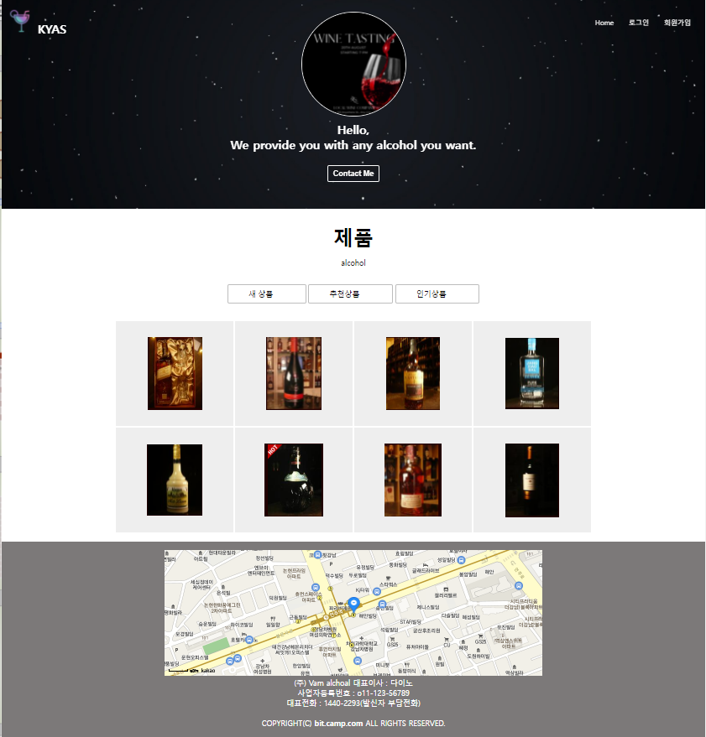
PROCESS
프로젝트 개요
4. 프로젝트 소개
01
Maven 기반 Spring Framework를 이용한 Web App
MVC 패턴 모델링
Oracle11g 이용한 Database 관리
Git을 이용한 형상관리

Slide 8

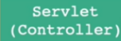

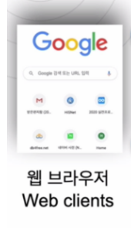

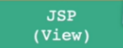

PROCESS
프로젝트 개요
5. Workflow
01
호출
SQL
web browser
DBMS
(JavaBean)
결과
결과
요청
결과화면
전달
응답
생성
참조
value 값

Slide 9














CONTENT
프로젝트 개요
6. 개발 환경
01

Slide 10

C
ONTENTS 02
Modeling

Slide 11
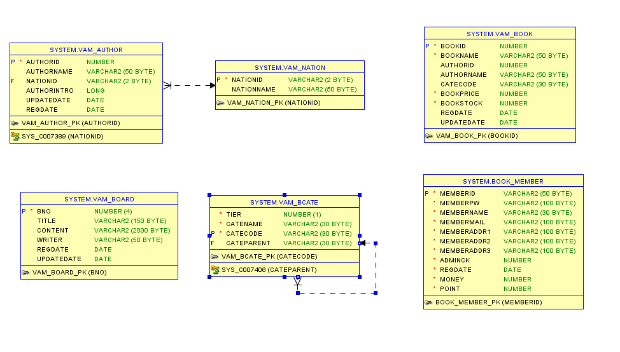
Chapter
Modeling
02
국적
고객 관리
상품 관리
게시판
술 카테고리
회원가입

Slide 12

C
ONTENTS 03
기능 설명

Slide 13
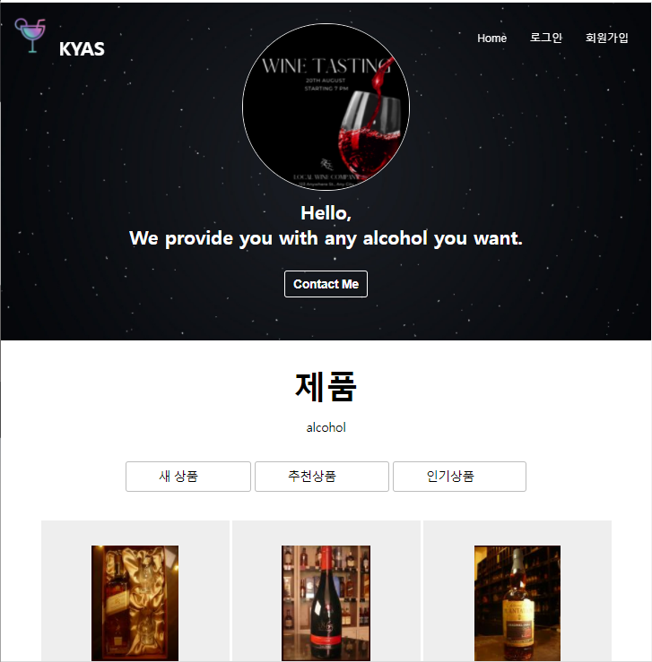
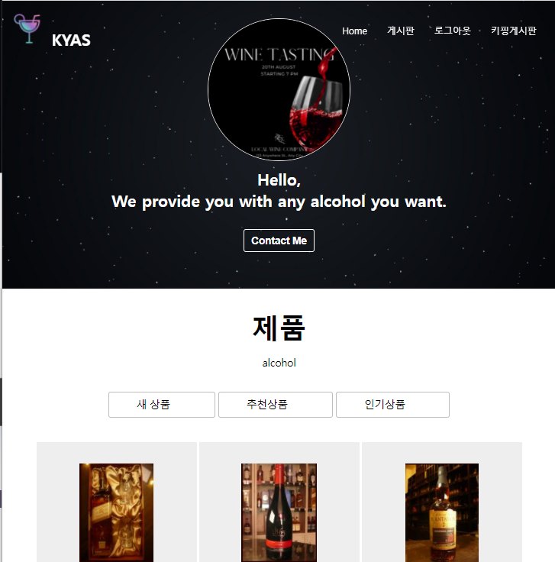
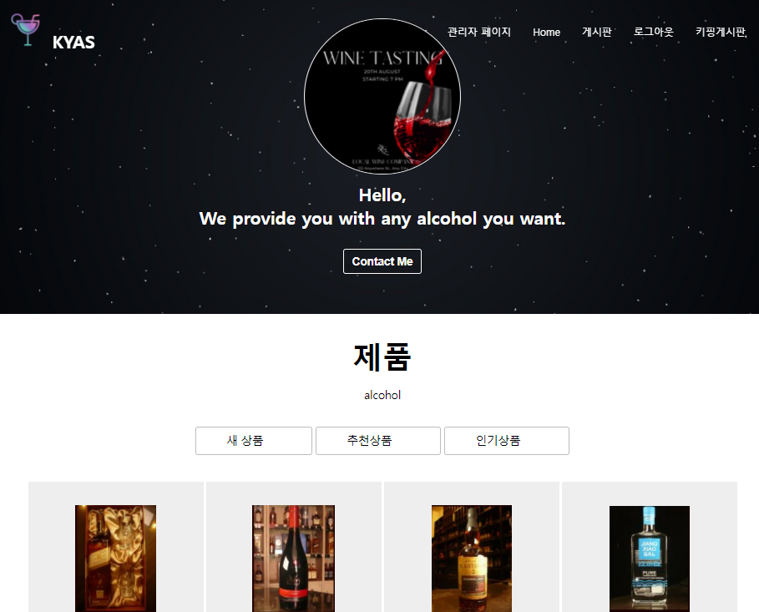
PROCESS
기능설명
1. 전체기능 설명
03
60^dfsdfsdf
60^dfsdfsdf
60^dfsdfsdf
비회원
회원
관리자
메인 페이지 접속
메인 페이지 접속
상품리뷰 ( 읽기 / 작성 / 수정 / 삭제 )
키핑 게시판 이용 가능 ( 읽기 전용)
메인 페이지 접속
상품리뷰 읽기 / 작성 / 수정 / 삭제
고객 관리 ( 읽기 / 작성 / 수정 / 삭제 )
상품 관리 ( 읽기 / 작성 / 수정 / 삭제 )

Slide 14
PROCESS
기능설명
1. 전체기능 설명
03
1. 회원가입
2. 로그인/로그아웃
3. 게시판
4. 관리자(등록 / 관리)

Slide 15
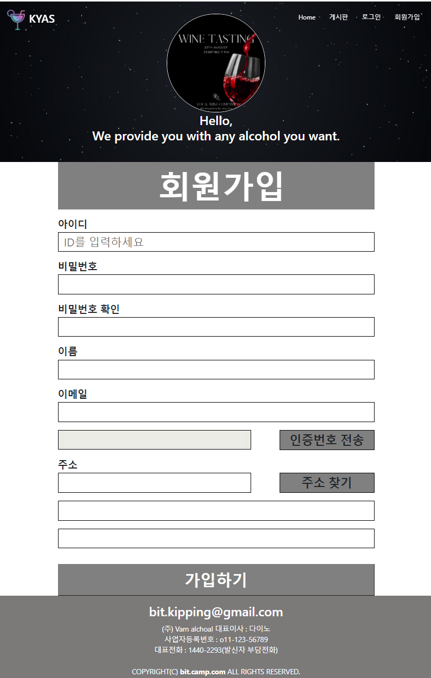
PROCESS
기능설명
2. 회원가입
03
아이디 중복확인
이메일 인증
주소 찾기 기능

Slide 16
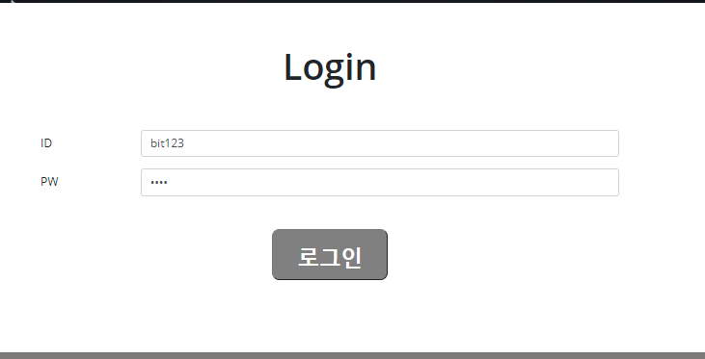
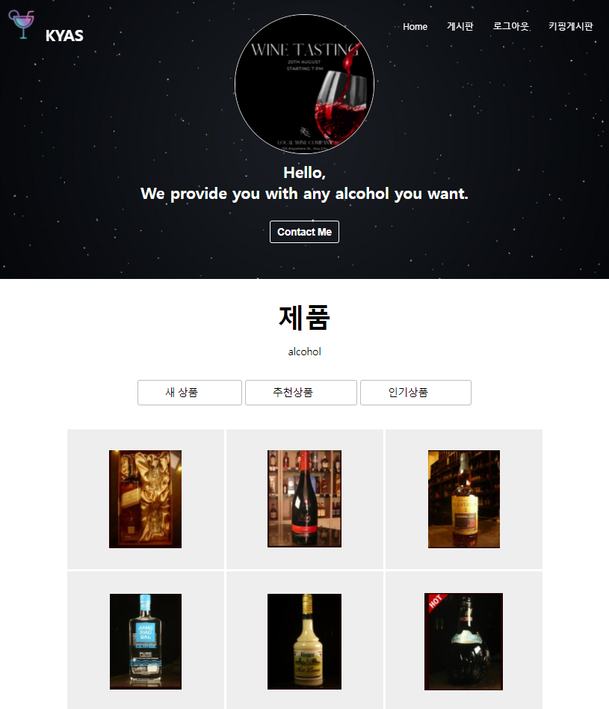
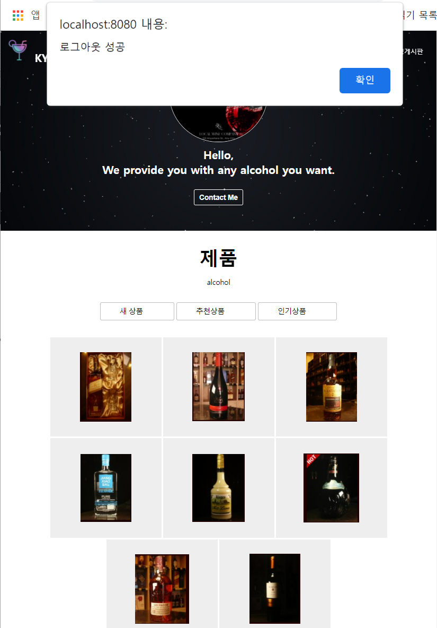
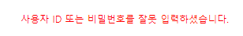
PROCESS
기능설명
3. 로그인/ 로그아웃
03
로그인 화면
로그인 상태
로그 아웃

Slide 17
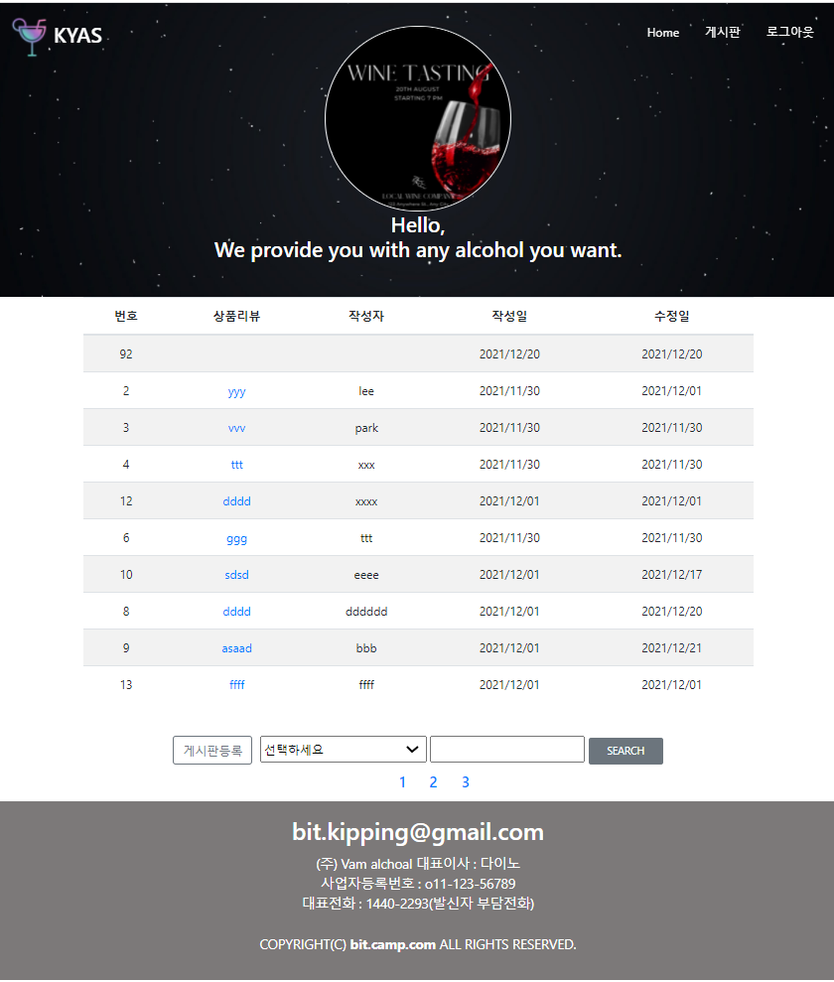
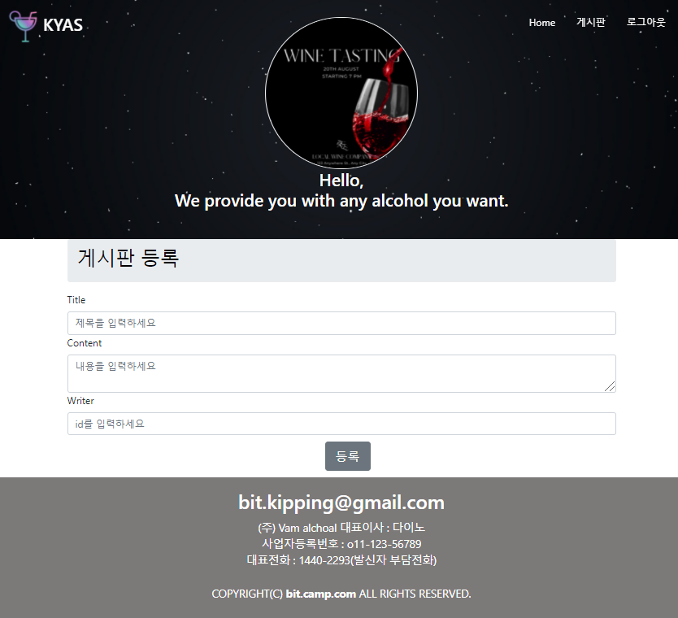
PROCESS
기능설명
4. 상품리뷰 (읽기 / 등록)
03
상품리뷰 목록
상품리뷰 등록

Slide 18
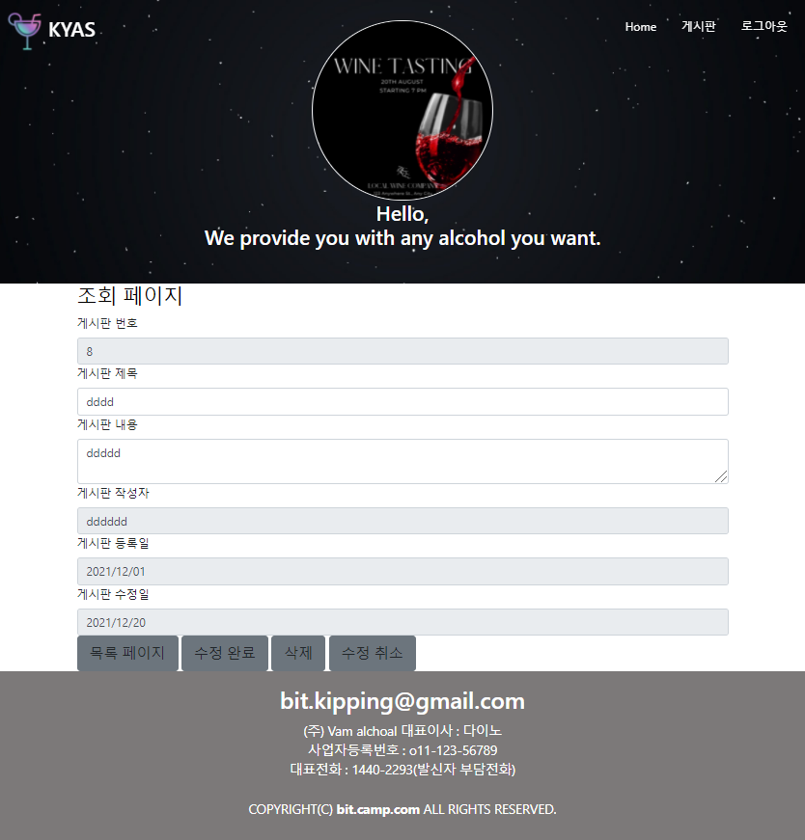
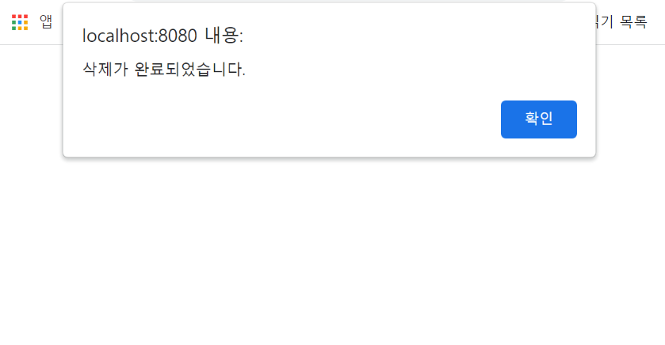
PROCESS
기능설명
4. 상품리뷰(수정 / 삭제)
03
상품리뷰 수정
삭제

Slide 19
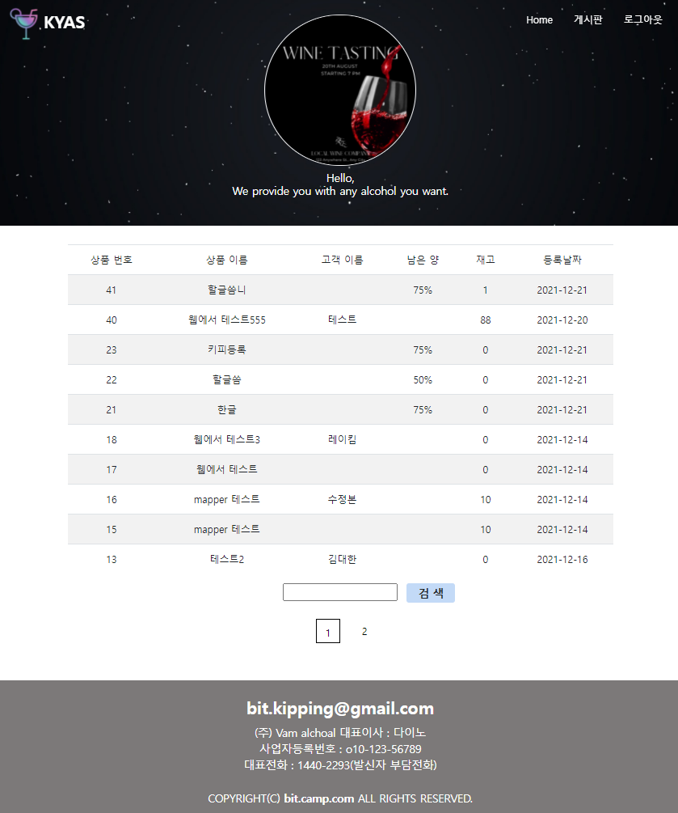
PROCESS
기능설명
5. 게시판(키핑)
03
키핑 게시판

Slide 20
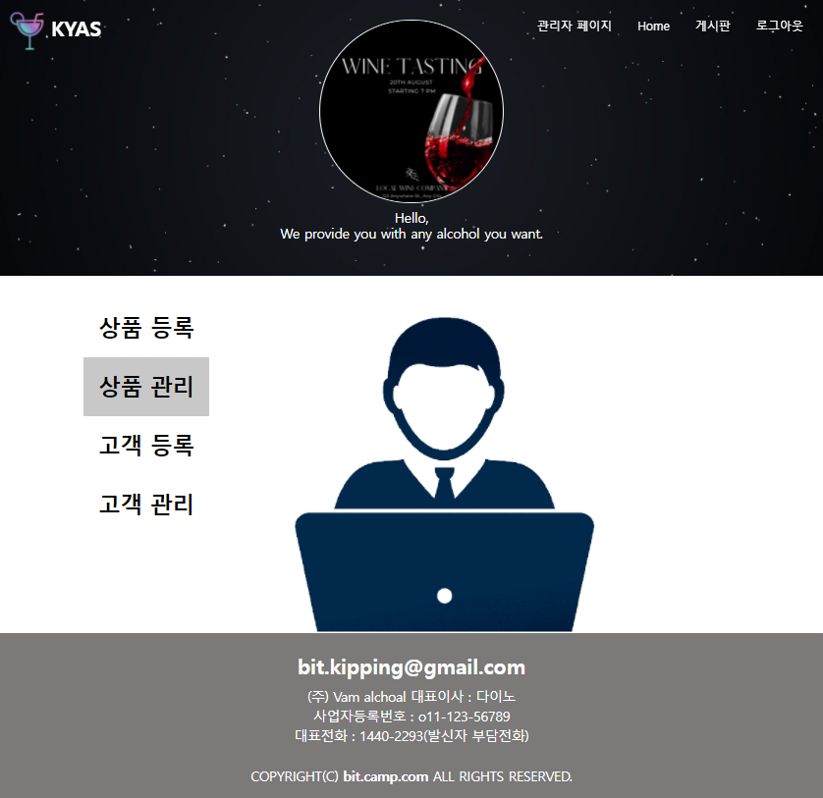
PROCESS
기능설명
6. 관리자 페이지
03
관리자 페이지

Slide 21
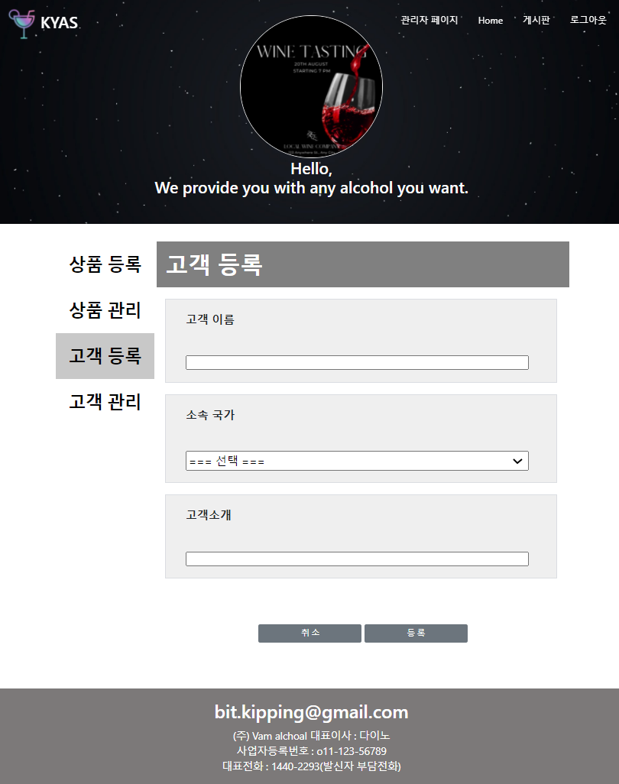
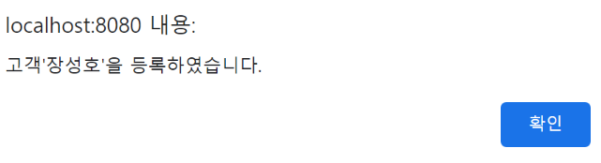
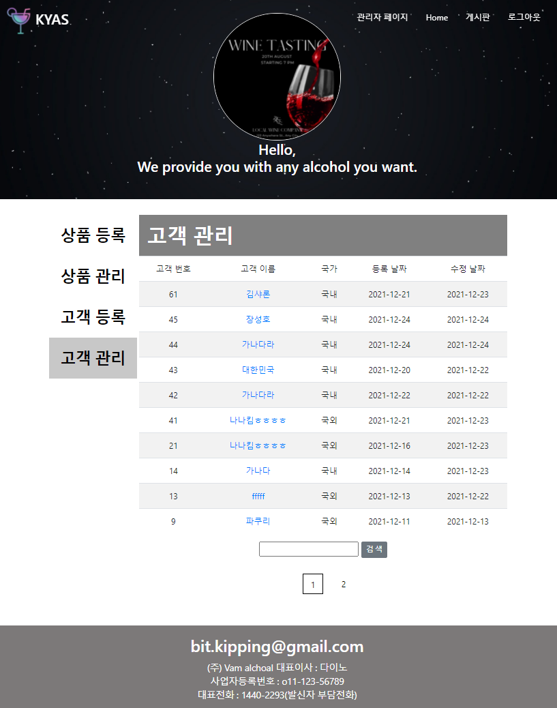
PROCESS
기능설명
6. 관리자 페이지 (고객)
03
고객 등록
고객 관리

Slide 22
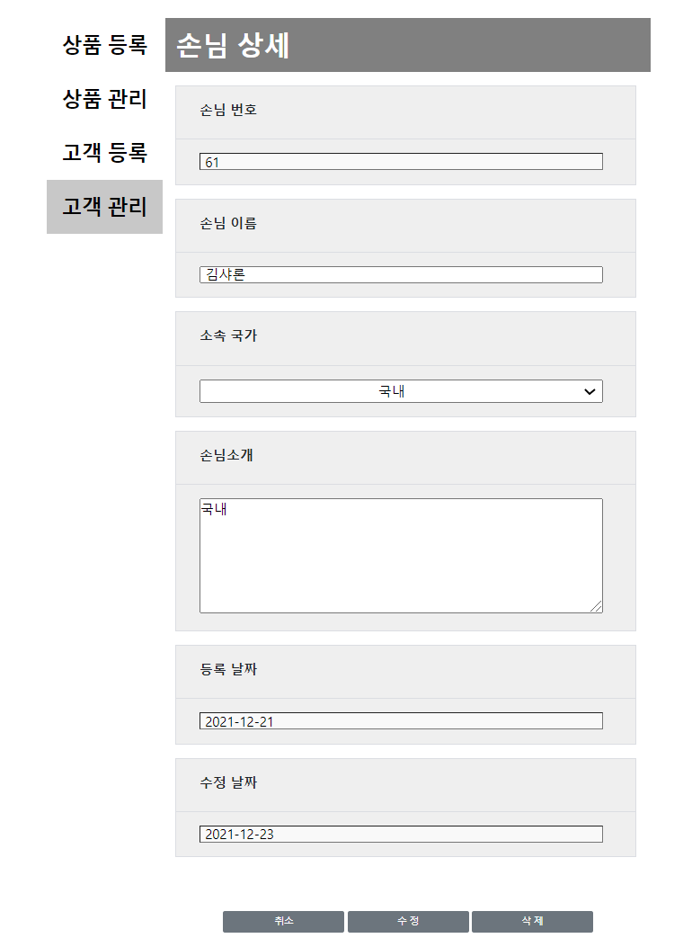
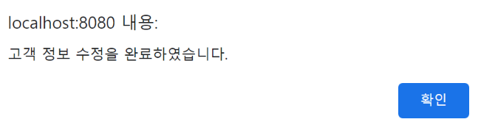
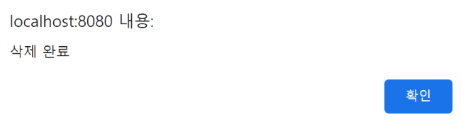
PROCESS
기능설명
6. 관리자 페이지 (고객 상세페이지)
03
고객정보 수정
고객정보 삭제

Slide 23
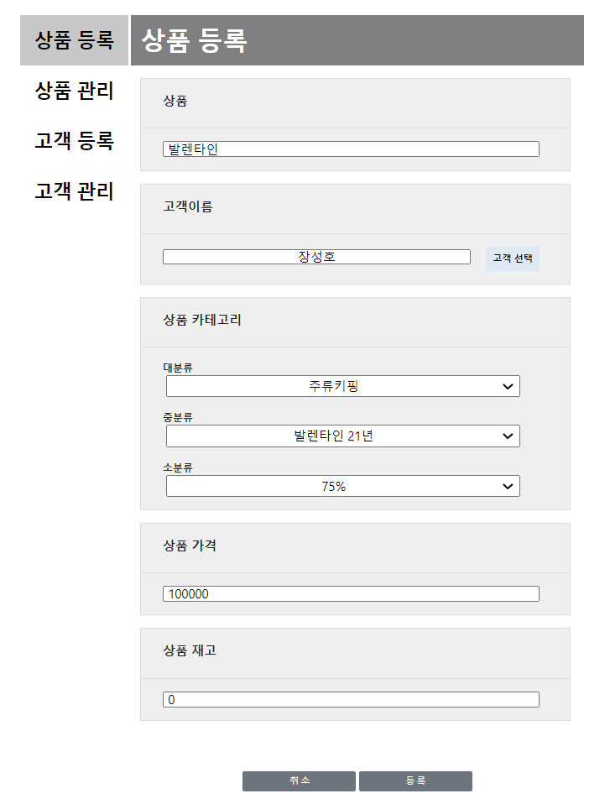
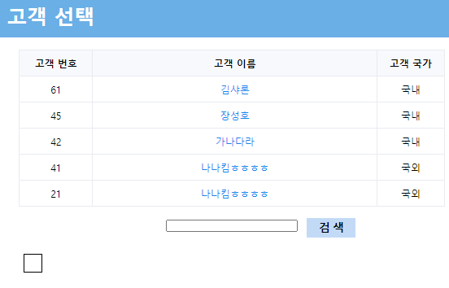
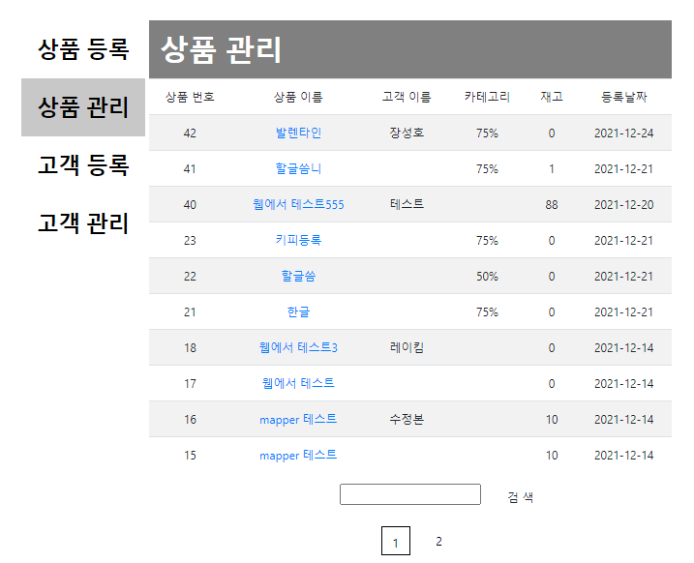
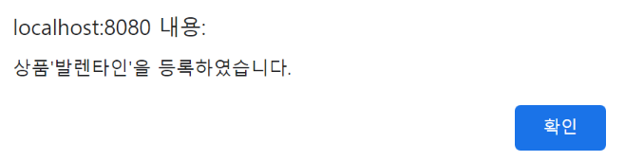
PROCESS
기능설명
6. 관리자 페이지 (상품)
03
상품 등록
상품 관리

Slide 24
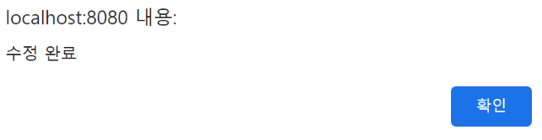
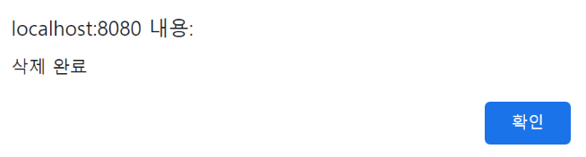
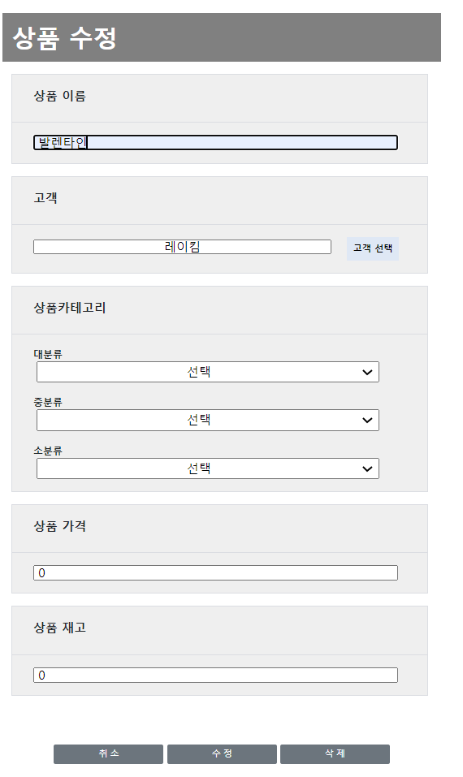
PROCESS
기능설명
6. 관리자 페이지 (상품 상세페이지)
03
상품 수정
상품 삭제

Slide 25

C
ONTENTS 04
데모시연

